Slide 1
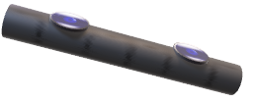
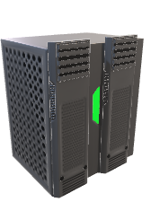
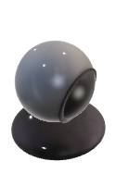
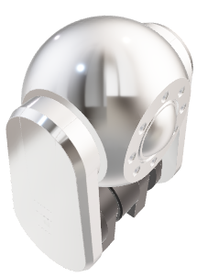
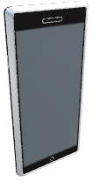
객체추적 카메라
자세인식 카메라
<서버>
<안드로이드 앱>
모니터
배변인식 카메라
스피커
마이크
먹이통
간식통
간식통
배변패드
<메인 디바이스>
<서브 디바이스>
지능발달 버튼 놀이

